Slide 1
Jezus Drogą, Prawdą i Życiem
Fot. © Creativa – Fotolia.com

Slide 2
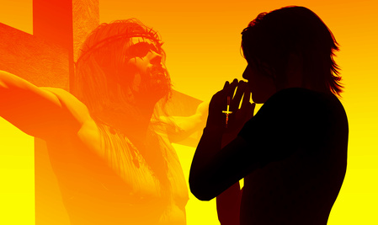
Ja jestem Drogą, Prawdą i Życiem
Niech się nie trwoży serce wasze. Wierzycie w Boga? I we Mnie wierzcie! W domu Ojca mego jest mieszkań wiele. Gdyby tak nie było, to bym wam powiedział. Idę przecież przygotować wam miejsce. A gdy odejdę i przygotuję wam miejsce, przyjdę powtórnie i zabiorę was do siebie, abyście i wy byli tam, gdzie Ja jestem. Znacie drogę, dokąd Ja idę". Odezwał się do Niego Tomasz: "Panie, nie wiemy, dokąd idziesz. Jak więc możemy znać drogę?" Odpowiedział mu Jezus: "Ja jestem drogą i prawdą, i życiem. Nikt nie przychodzi do Ojca inaczej jak tylko przeze Mnie.
J 14,1-6
Fot. © Kovalenko Inna – Fotolia.com

Slide 3

Droga
Skąd i dokąd nas prowadzi?
Fot. © Fotolia.com

Slide 4
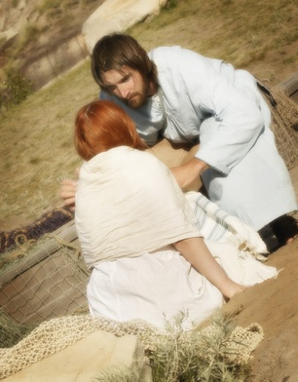
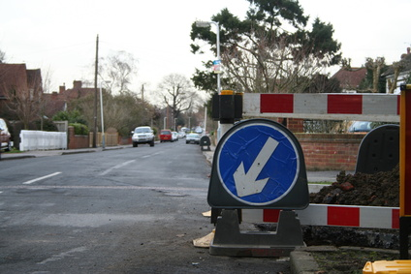
Droga
Podręcznik, str. 55
Skąd i dokąd nas prowadzi?
Jezus
świat
Fot. © Fotolia.com
Fot. © Vibe Images – Fotolia.com

Slide 5

Prawda
Co wnosi do naszego życia?
Fot. © olly - Fotolia.com

Slide 6


Prawda
Podręcznik, str. 55
Jaką prawdę o nas i o świecie przedstawia
Jezus
świat
Fot. © yanlev – Fotolia.com
Fot. © Elenarts – Fotolia.com

Slide 7
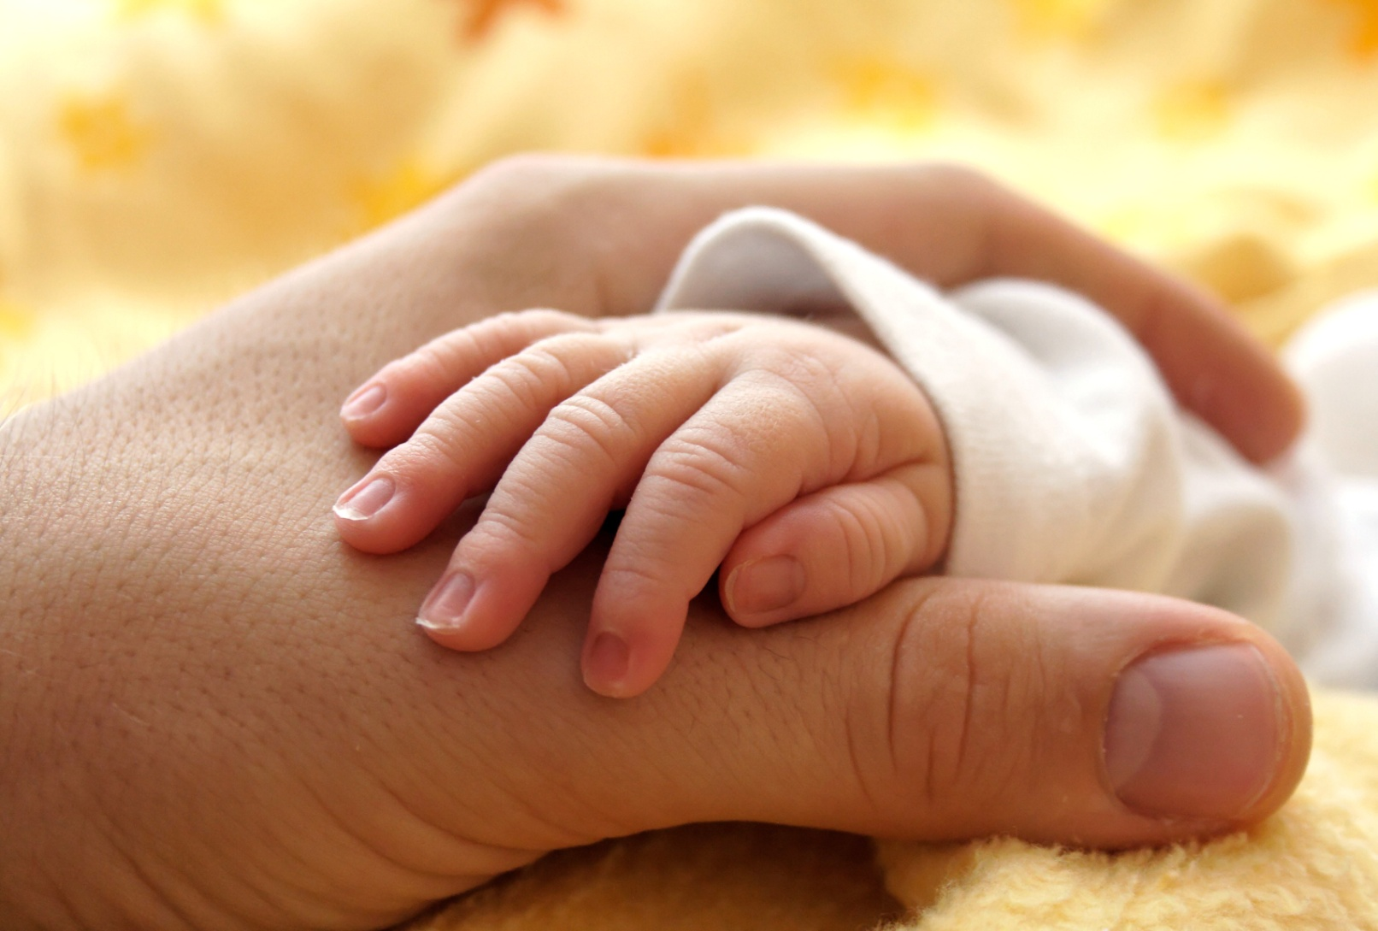
Życie
Jakie życie?
Fot. © Fotolia.com

Slide 8


Życie
Podręcznik, str. 55
Z jakim „finałem”?
Jezus
świat
Fot. © el lobo – Fotolia.com
Fot. © Anna Omelchenko – Fotolia.com

Slide 9
Notatka
„Cóż może ofiarować ci świat oprócz Jezusa? Być poza Jezusem, to piekło, obcować z Jezusem to raj najpiękniejszy. Gdy Jezus z Tobą, żaden wróg ci nie straszny. Kto znalazł Jezusa, znalazł skarb wielki, dobro nad dobrami. A kto stracił Jezusa, stracił wiele, więcej niż świat. Nędzarzem jest, kto żyje bez Jezusa, bogaczem, kto z Jezusem.”
Tomasz a Kempis, O naśladowaniu Chrystusa, księga II, rozdział 8

